Slide 1

光的干涉
主讲人：王朝祥 | 学 | 校：北京市第八十中学
学 科：物理（人教版） | 年 | 级：高二下学期

Slide 2
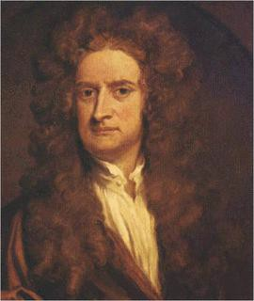
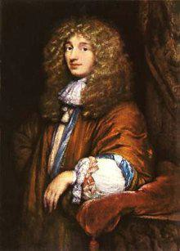
高中物理
光到底是什么？这个问题的研究经历了漫长的过程。
到17世纪时，关于光的本性的探讨，科学界有两种学说并存。
光是按照惯性定律沿直线飞行的微粒流。
光是在弹性介质中传播的机械波。(类比声波)
 | 对光学现象的解释
 | 直线传播 | 光的反射 | 光的折射
微粒说 | √ | √
波动说 |  | √ | √
牛顿（1643—1727）
惠更斯(1629―1695)
在18世纪的光学发展中，由于牛顿力学的成功，符合力学理论的微粒说盛行。
19世纪初，光的干涉、衍射现象的发现，推动了光的波动理论的发展……

Slide 3
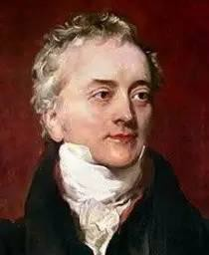
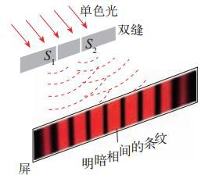
高中物理
一.杨氏双缝干涉实验
1.相干光源的获得
（1801年 单色光）
将一束单色光照射到一个有两条相近狭缝S₁和S₂的挡板上，两条狭缝相当于两个
频率、相位、振动方向相同的光源。
托马斯·杨(1773~1829)

Slide 4
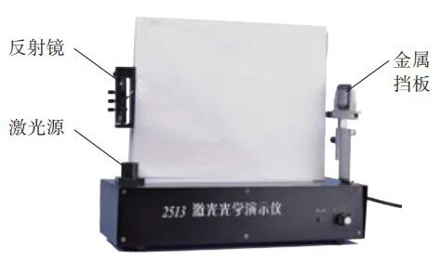
高中物理
一.杨氏双缝干涉实验
实验1：观察双缝干涉现象
干涉图样：光屏上出现明暗相间的等距条纹。
实验结论：光的干涉现象证明光是一种波。

Slide 5
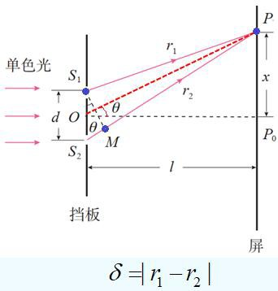
高中物理
一.杨氏双缝干涉实验
2.干涉原理
_{（1）亮纹条件} δ= nλ, n = 0,1, 2, 3...
λ
（2）暗纹条件
δ= (2n −1) ,
2
n = 1, 2, 3...
（3）条纹间距Δx = ^{l} λ ——近轴条件
d
推导：(以亮纹为例）
δ= d sinθ= nλ ⎫ _{⇒ x =} l _{δ=} l _{nλ}
x = l tanθ≈ l sinθ⎬
d d
⎭
d << l

Slide 6
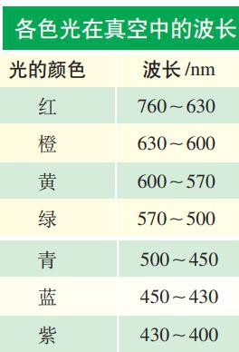
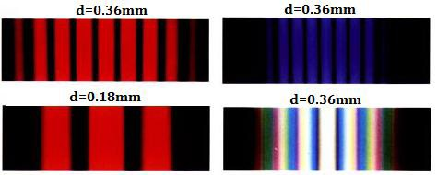
高中物理
一.杨氏双缝干涉实验
思考：在双缝干涉实验中 (l 一定)
对比红光、蓝光的双缝干涉条纹，你有什么结论？
为什么白光的双缝干涉条纹是彩色条纹？
分析： (1)不同颜色的光波长不同，红光比蓝光的波长大。
(2) 白光由多种色光组成。发生干涉时，不同颜色的光条纹间距不同。

Slide 7
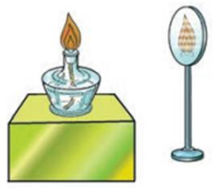
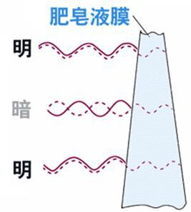
高中物理
二.薄膜干涉
1.薄膜干涉现象
实验2：观察薄膜干涉现象（肥皂膜，钠黄光）
现象：肥皂膜上呈现明暗相间的水平条纹。——等厚线
分析：单色光入射，薄膜前后表面反射的光相互叠加，发生干涉。
不同厚度处两列光波的路程差不同。叠加后相互加强(减弱)处，出现亮(暗)条纹。

Slide 8
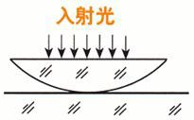
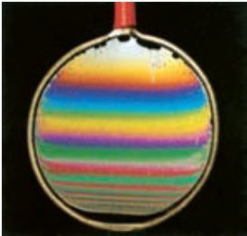
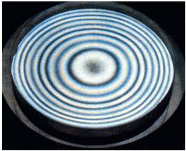
高中物理
二.薄膜干涉
1.薄膜干涉现象
实验3：观察常见的薄膜干涉现象
肥皂膜（白光）
牛顿环（白光）

Slide 9
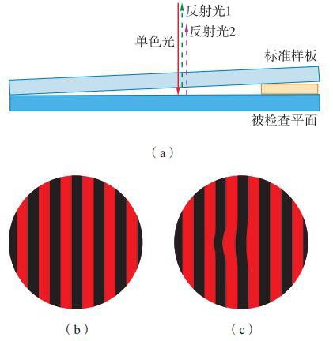
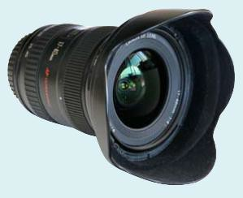
高中物理
二.薄膜干涉
2.薄膜干涉现象的应用
照相机镜头镀有增透膜（反射相消）
d=λ/4
利用光的干涉检查平整度

Slide 10
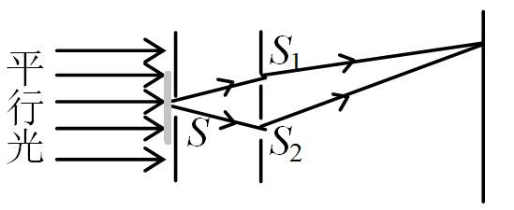
高中物理
例1. 如图所示实验装置，白光入射，在单缝前放置绿色滤光片，光屏上呈现明、 暗相间的干涉条纹，下列措施中能使条纹间距增大的有
A.增大单缝到双缝间的距离
增大双缝之间的距离
增大双缝到光屏之间的距离
减小双缝的每条缝的宽度(双缝间距离不变)
将绿光滤光片换为红光滤光片
Δx = ^{l} λ
d
答案：CE

Slide 11
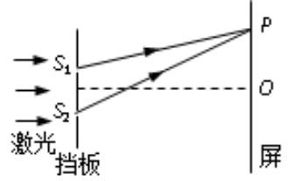
高中物理
例2.在杨氏双缝干涉实验中，激光的波长为5.30×10⁻⁷m，屏上P点距双缝S₁和S₂的 路程差为7.95×10⁻⁷m，则在这里出现的应是 条纹; 现改用波长为6.30×10⁻⁷m的 激光进行上述实验，保持其他条件不变，则屏上的条纹间距将 。
δ= ³ λ
2
Δx = ^{l} λ
d
答案：暗条纹，变大。

Slide 12

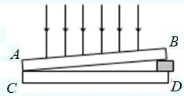
高中物理
例3.用干涉法可以检查平面的平整程度. 图中AB是透明的标准样板，CD是被检查 平面. 用单色光竖直向下照射，从AB上方观察到有明暗相间的条纹. 下列说法正确 的是
干涉条纹是两束反射光分别是从AB的上表面和CD的上表面反射形成的
干涉条纹是两束反射光分别是从AB的下表面和CD的上表面反射形成的
如果将右边BD间垫的薄片再变薄些，观察到相邻亮纹间的距离将减小
如果选用的标准样板AB更薄一些，观察到相邻亮纹间的距离将增大
Δx = ^{λ} otθ
c
2
答案：B

Slide 13
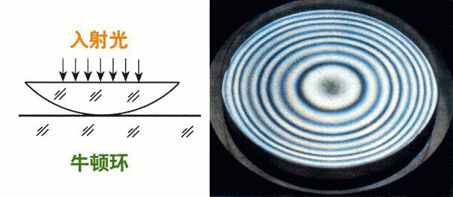
高中物理
例4.把一个平凸透镜压在一平板玻璃上，用光从上面竖直向下照射，从上向下观 察，可以看到亮暗相间的同心圆，称牛顿环. 请解释为什么会出现牛顿环？从中心 向外，条纹越来越密，为什么？
Δx = ^{λ}
cotθ
2

Slide 14
高中物理
总结：光的干涉
双缝干涉实验
* 相干条件
* 干涉图样
薄膜干涉及其应用

